Slide 1
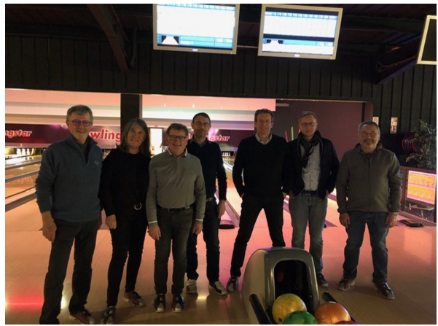
Réunion du 14 Janvier 2020 BOWLING Montélimar

Slide 2
Le GR Drôme Ardèche a fait sa première réunion de l’année 2020 au bowling de Montelimar le 14 Janvier où 7 personnes étaient présentes. Nous avons fait deux parties dans une ambiance très décontractée. Félicitations à Bruno qui a réalisé un score de 160 points suivi par Bernard 107 et ??
Le GR a offert les parties de bowling aux participants !
Nous avons continué la soirée au restaurant Chinois le Siècle d’Or.
Prochaine sortie le 29 Février au col de Rousset pour une balade en raquettes s’il y a assez de neige..
Henri Sarkis
PGRDA

